Slide 1
Prijsstrategie
Wat wordt de prijs van je product/ dienst?
Sales week minor 36

Slide 2
Sales Strategie
Doel: Inzicht krijgen welke factoren een prijs bepalen. De prijsstrategie bepalen voor je product of dienst.
Sales week minor 36

Slide 3

Prijs Strategie
Onderwerpen:
Wat bepaalt de prijs (Finance en dus intern)?
De Prijs als marketingmix (extern)
Voorbeelden van prijs strategieën
Vastlegging van je prijsstrategie
Opdracht, bepaal je prijsstrategie
Sales week minor 26

Slide 4
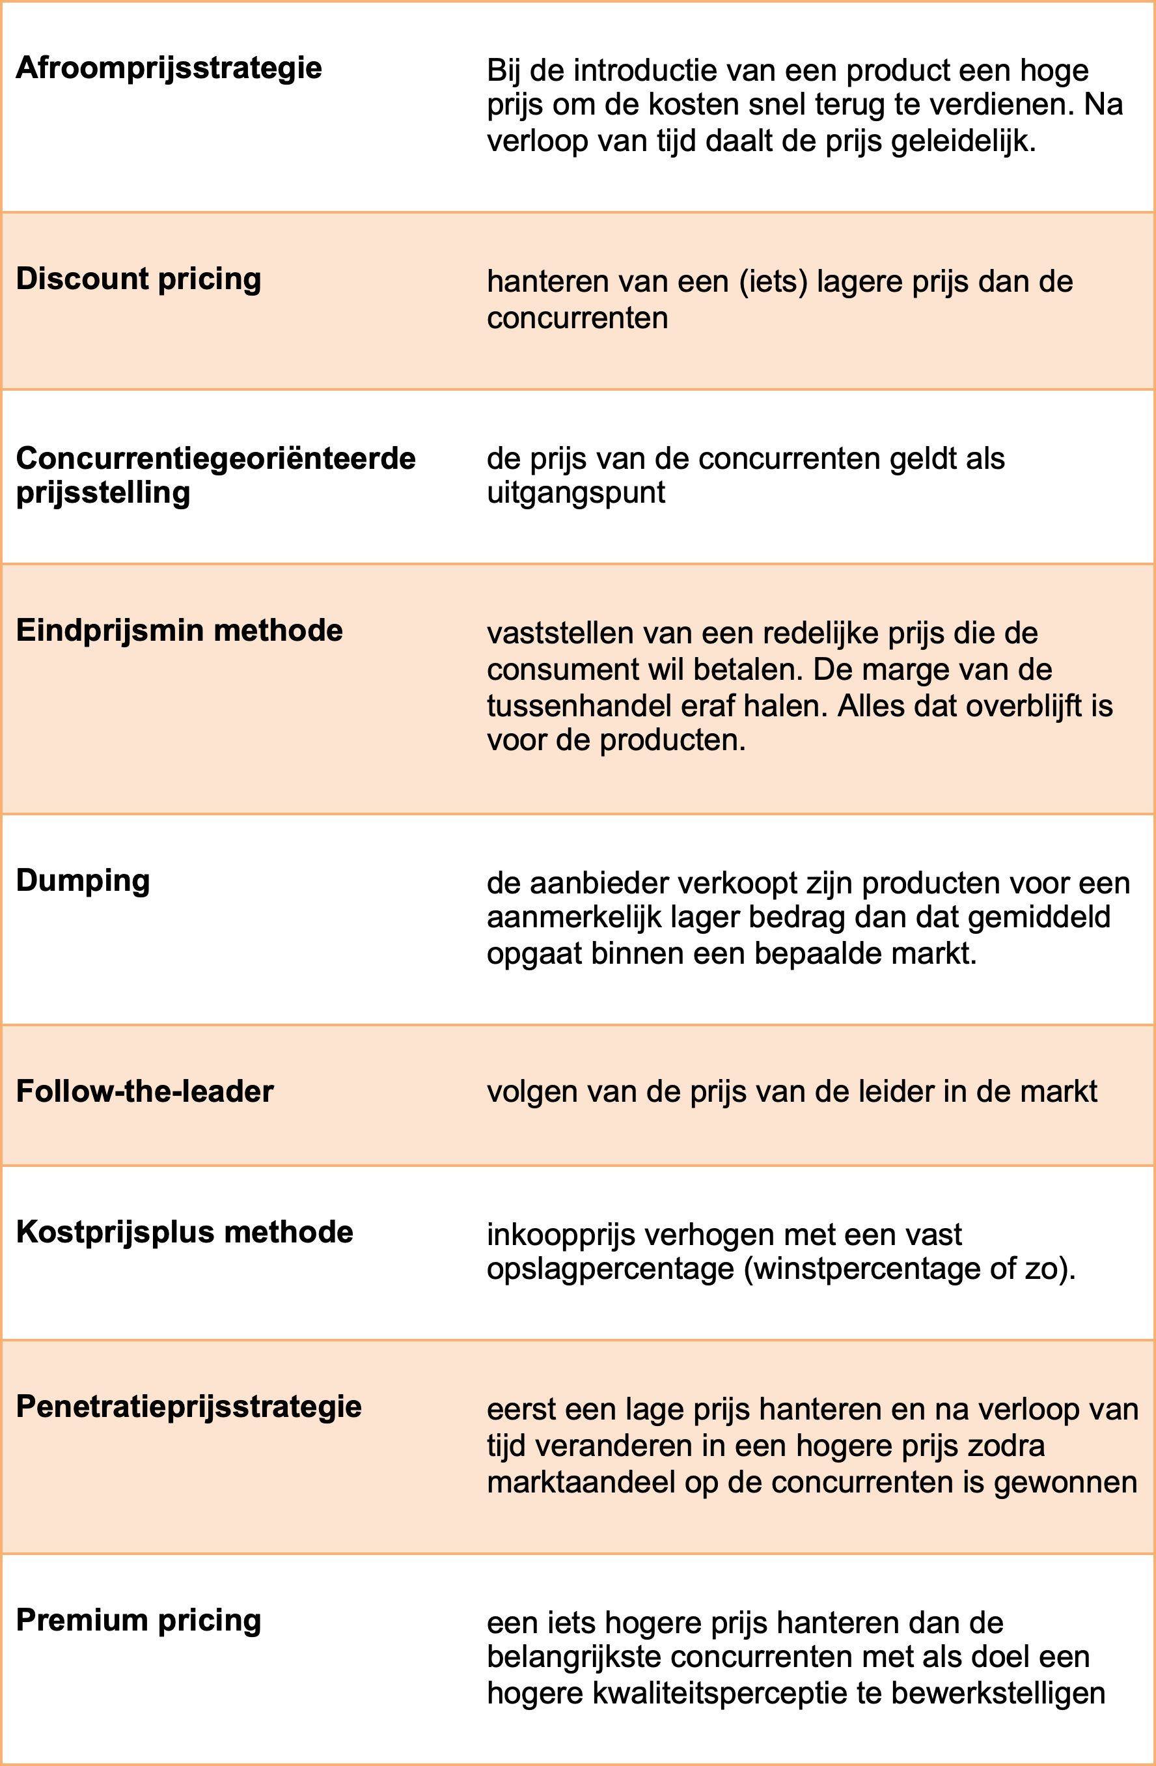
Prijs Strategie
Welke strategie past bij jouw product of dienst?
Waar zit je in Ansoff?

Slide 5
Prijs Strategie
Kortingen?
Je prijs kun je 1x in de markt zetten…… B2B versus B2C.
Wanneer kortingen ?
Kennismaking aanbod
Pilot
Staffelkorting
Tijdelijke actie (kerst?)
Korting door betalingscondities
In consignatie (uitgestelde betaling, met eind datum)
B2B versus B2C …. Wat als je beide doet?
Onderzoek de prijs door te vragen naar bestedingen uit het verleden
Voor niets gaat de zon op….
Jij bent wat waard…… (dienst en arbeid…..)
je product vertegenwoordigd waarde

Slide 6
Ontwikkel je prijs Strategie
Intern
Maak een kostprijs berekening in een Excel
Neem daar in vaste en variabele kosten mee
Vergeet de factor arbeid niet
Excel in drive!
Extern
Bepaal je prijsstrategie en beschrijf deze in je salestegel,
Bespreek je strategie met je coach / Sales consultant
Prijsstrategie in drive!

Slide 7
Interne prijs bereking
Wat neem je mee in een campagne:
Inkoop (staffel?)
Arbeidsuren
Transport / logistiek
Marketingkosten
?
Wat neem je mee overall in je kosten:
- Website kosten
Bankkosten / KvK
Product ontwikkelingskosten
Financiele kosten
Salaris
Vervoer/ gereedschap of andere grotere aankopen
- ?

Slide 8
Succes met het bepalen van je prijs !

